Slide 1
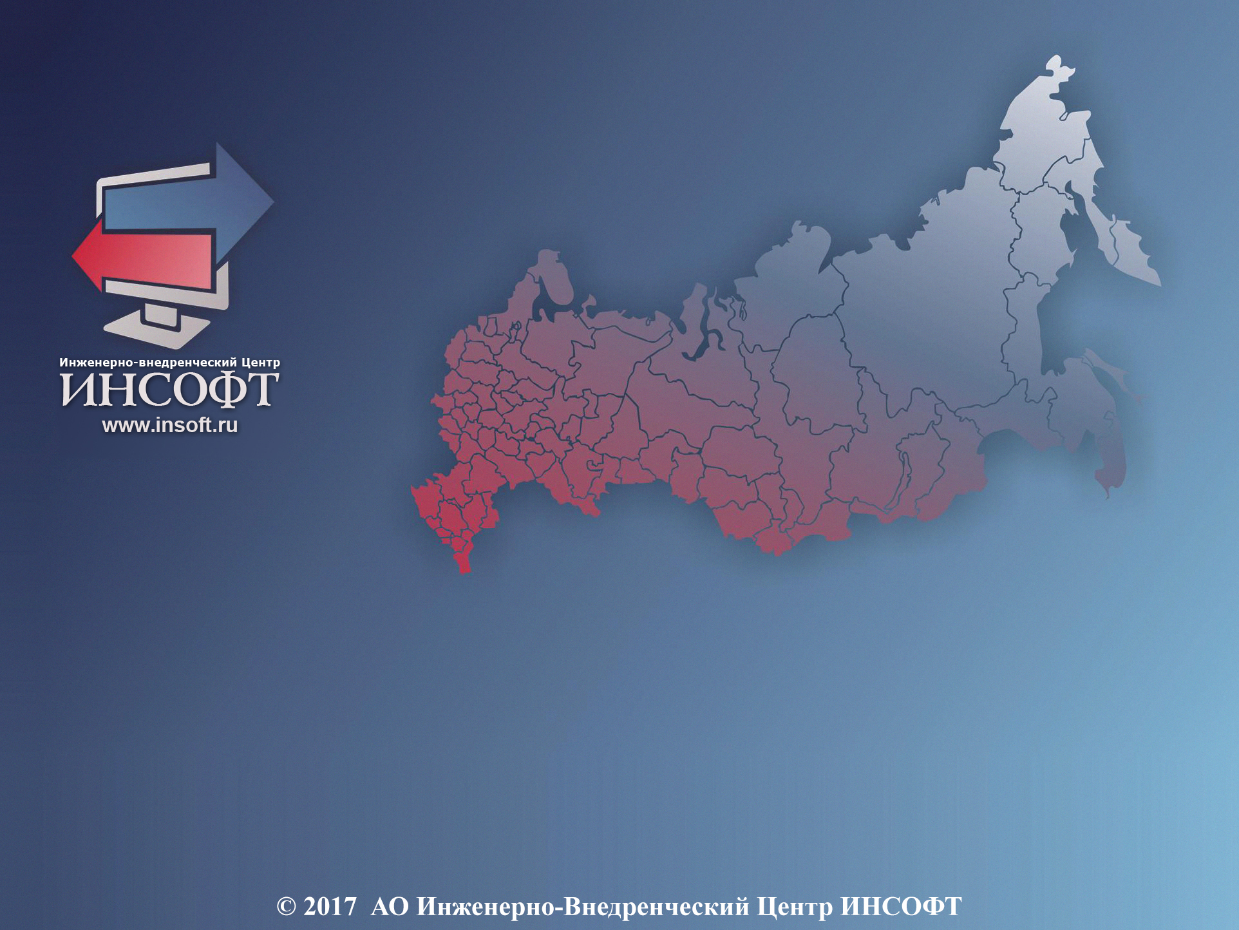

Автоматизированная информационная система
«Сельское административное образование»
АИС САО

Slide 2
Назначение
Автоматизированная информационная система «Сельское административное образование» (АИС САО) предназначена для:
комплексной автоматизации похозяйственного учета в субъектах РФ,
формирования, ведения и использования баз данных о населении, о хозяйствах, земельных участках, жилом фонде, материально-технической базе хозяйств,
информационного обслуживания и предоставления услуг населению,
территориального учета муниципального образования.

Slide 3
Цели создания
Повышение эффективности планирования деятельности органов власти.
Повышение эффективности выполнения органами власти и местного самоуправления контрольно-надзорных, правоприменительных функций, включая предоставление государственных услуг населению.
Обеспечение эффективности государственной социальной поддержки.
Обеспечение сбора налогов в бюджет.
Обеспечения основных прав и защиты свобод граждан.
Обеспечения эффективного комплексного управления. территориями и мониторинга социально-экономической ситуации в субъекте РФ.

Slide 4
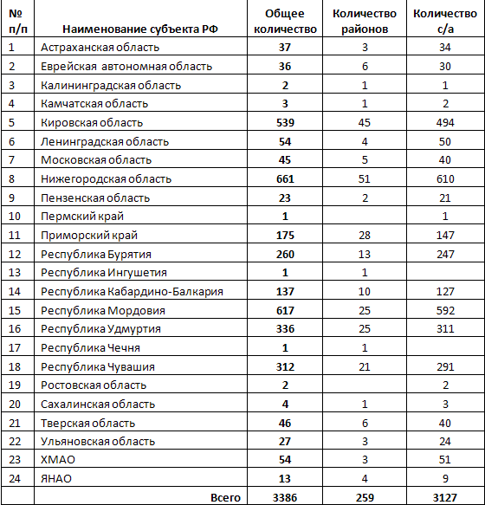
Список пользователей

Slide 5
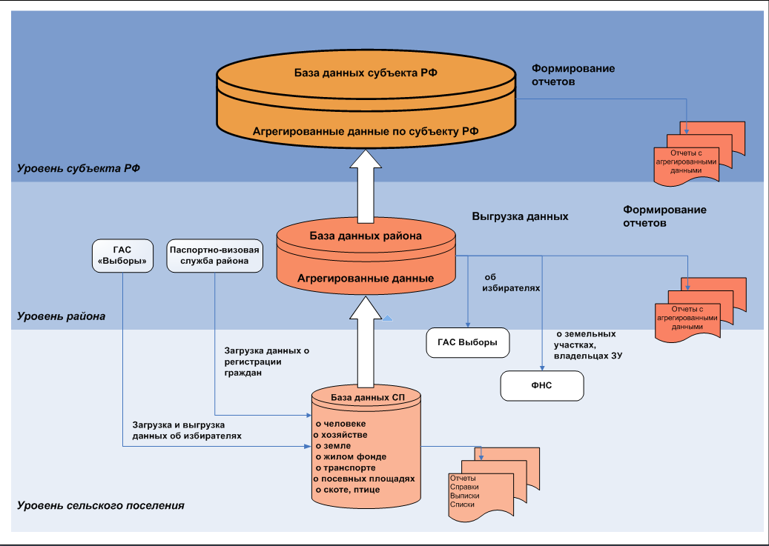
Уровни функционирования

Slide 6
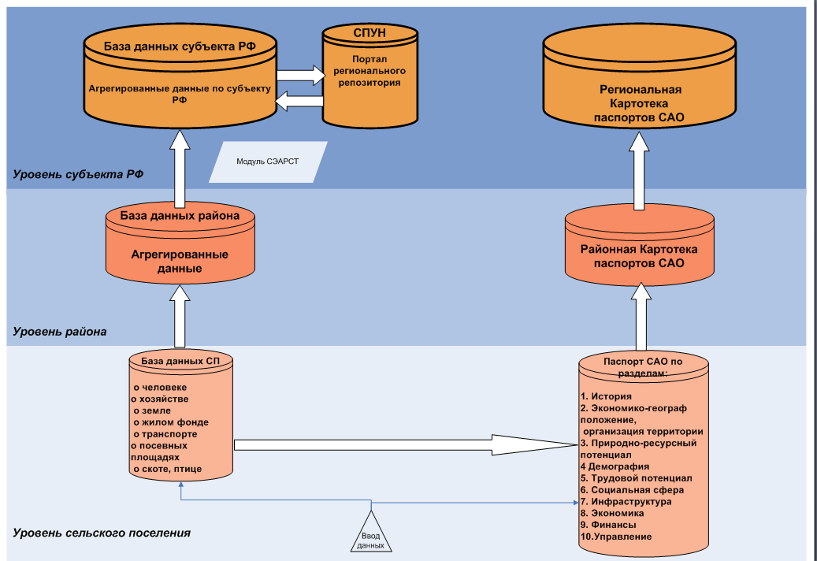
Взаимодействие со СПУН и АИС Паспорт САО

Slide 7
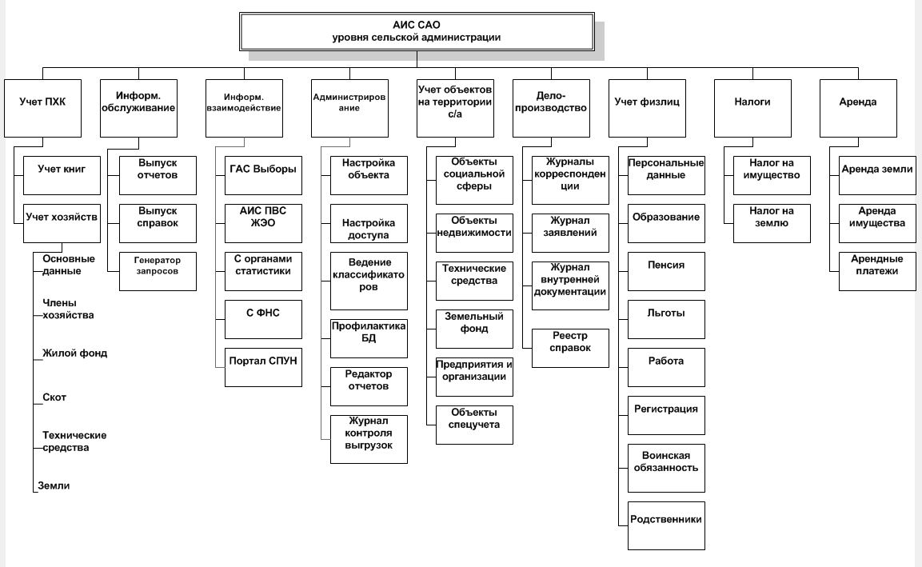
Структура АИС САО

Slide 8
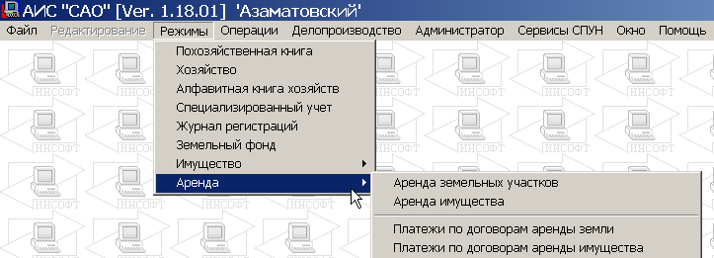
Главное меню

Slide 9
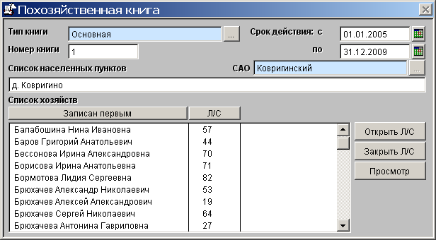
Учет похозяйственных книг

Slide 10
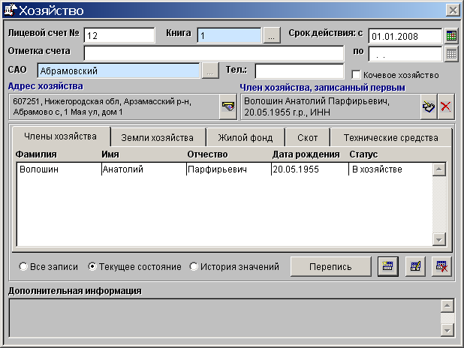
Учет хозяйств

Slide 11
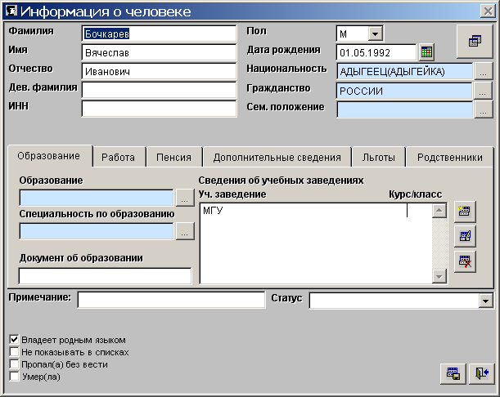
Данные о людях

Slide 12
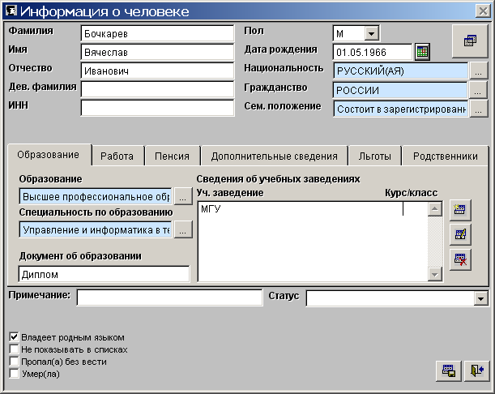
Образование

Slide 13
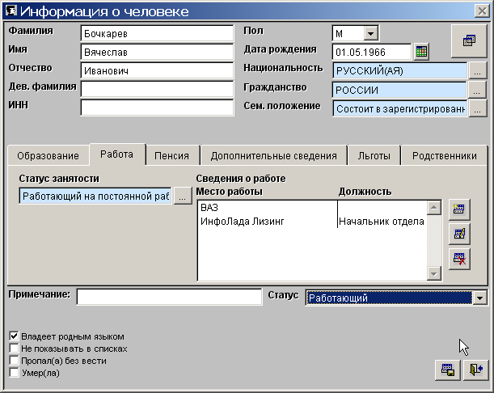
Работа

Slide 14
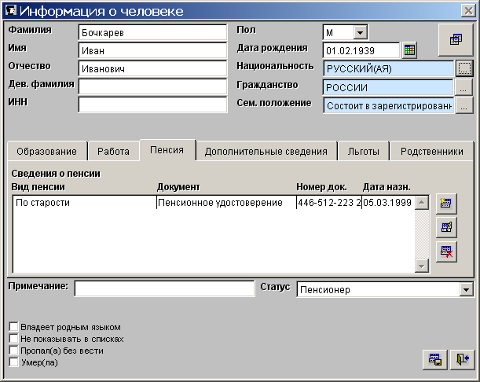
Пенсия

Slide 15
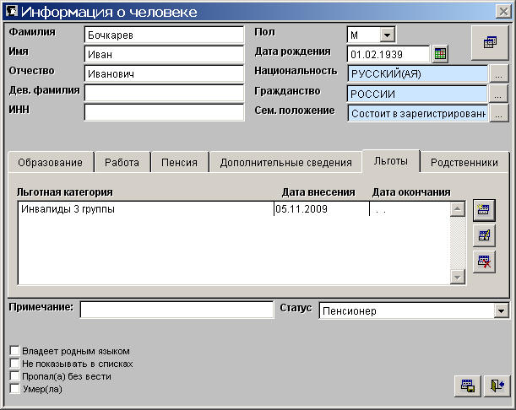
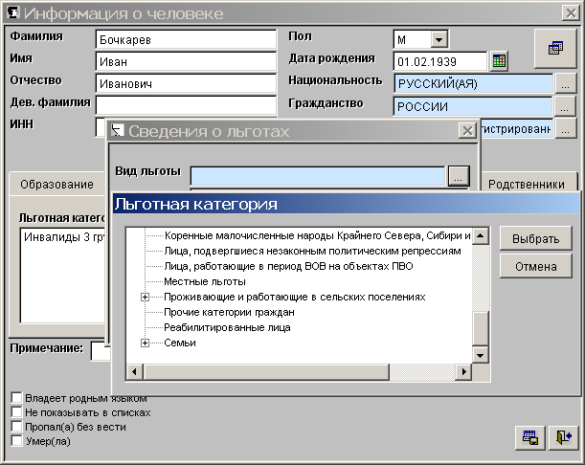
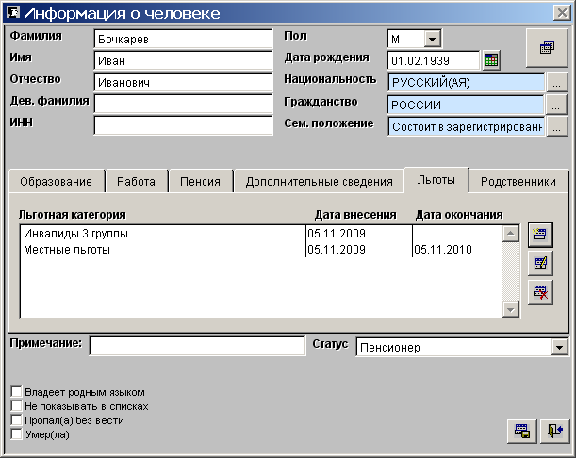
Льготы

Slide 16
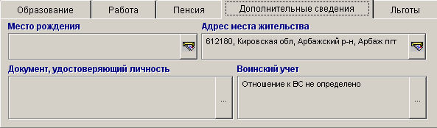
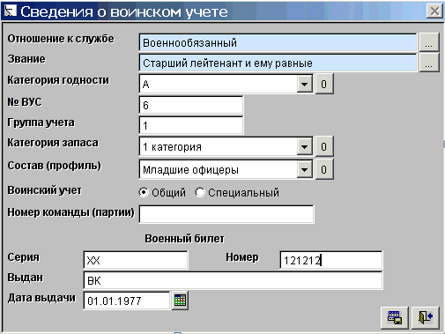
Воинский учет

Slide 17
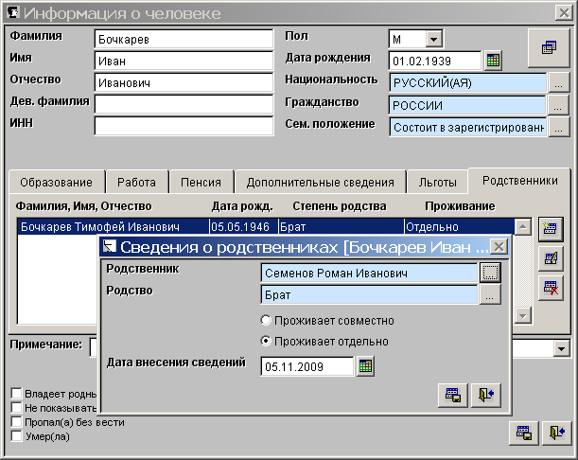
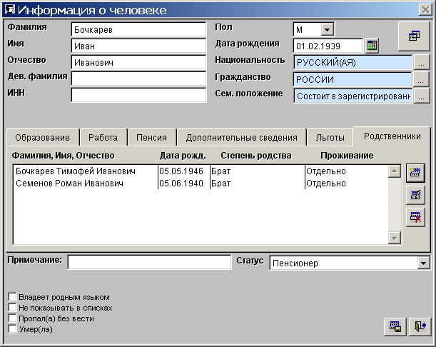
Родственники

Slide 18
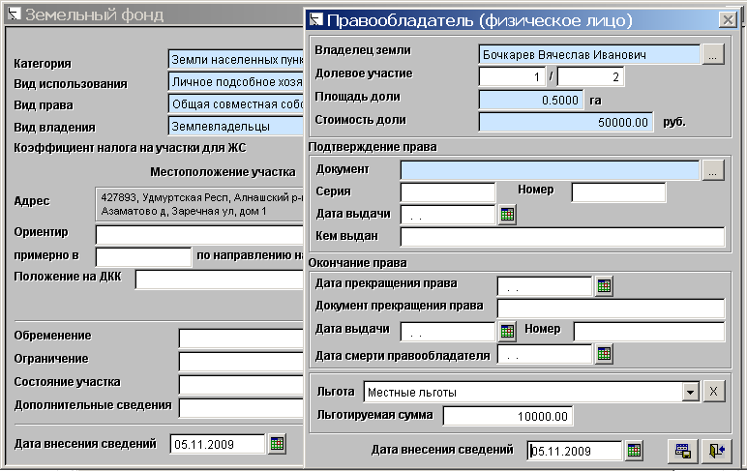
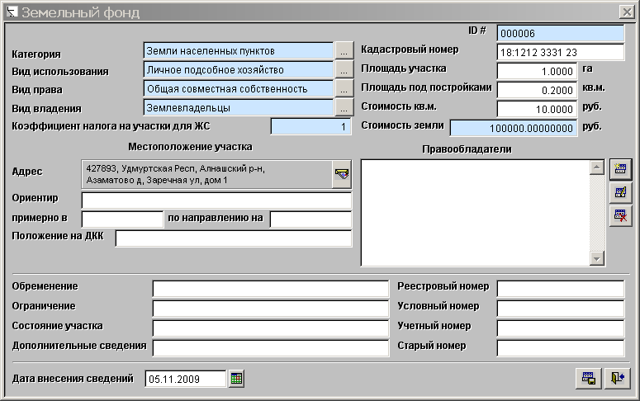
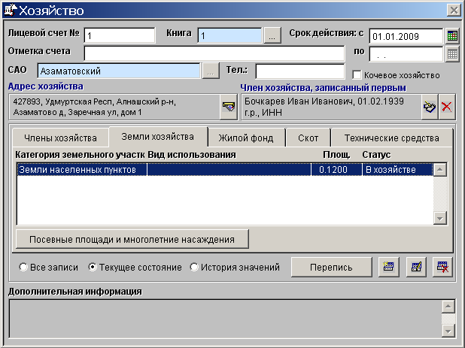
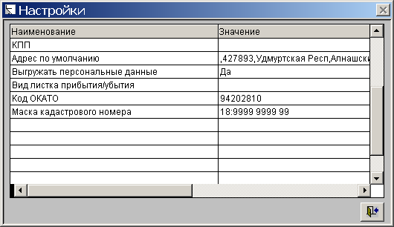
Земельный учет

Slide 19
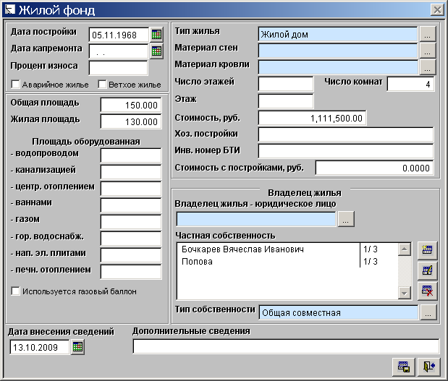
Жилой фонд

Slide 20
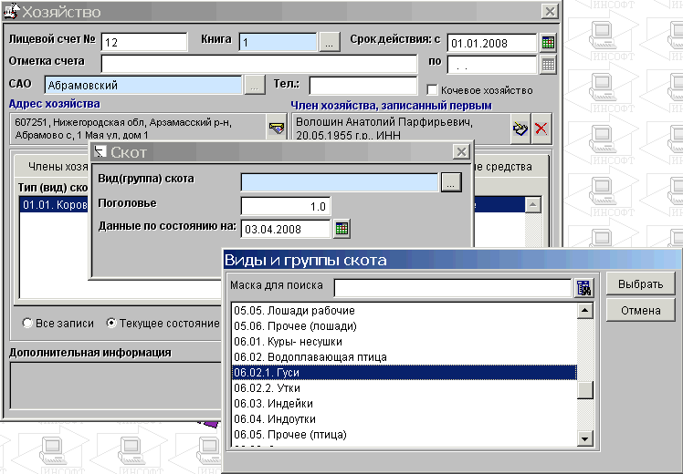
Учет скота хозяйств

Slide 21
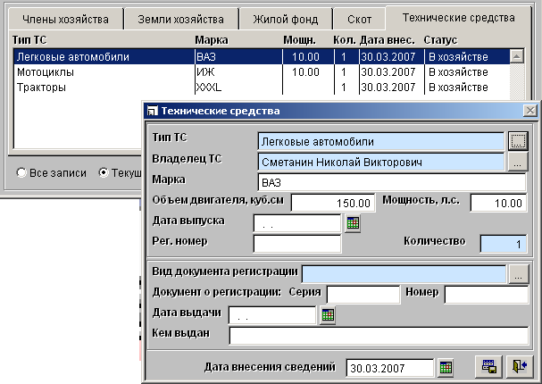
Учет технических средств

Slide 22
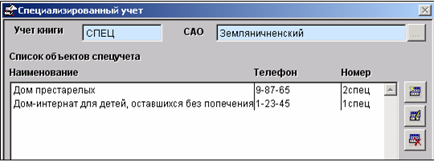
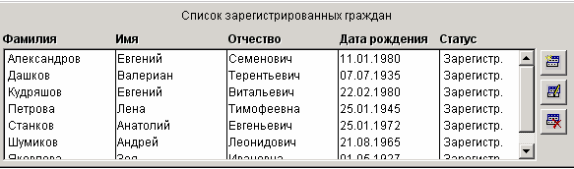
Учет специализированных жилых
помещений

Slide 23
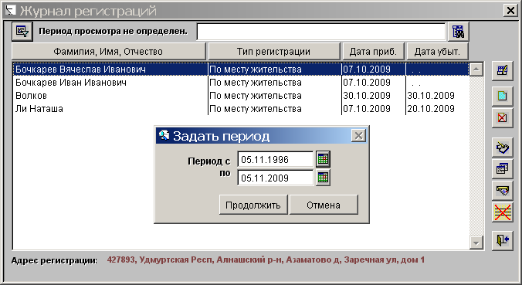
Журнал регистраций граждан

Slide 24
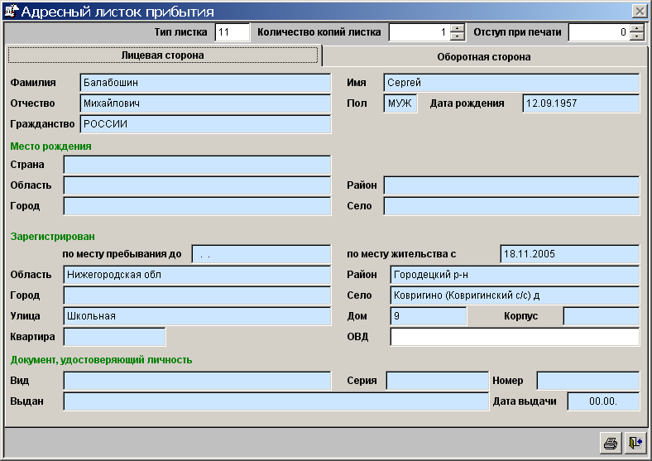
Журнал регистраций граждан

Slide 25
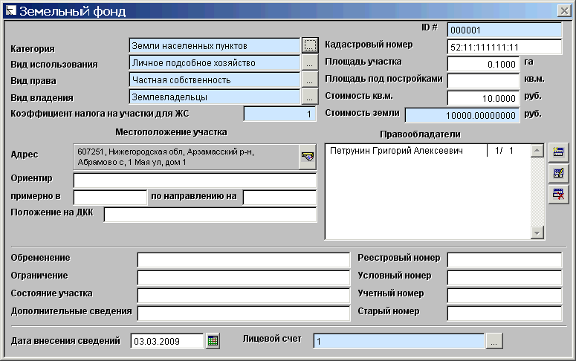
Учет земель вне хозяйств

Slide 26
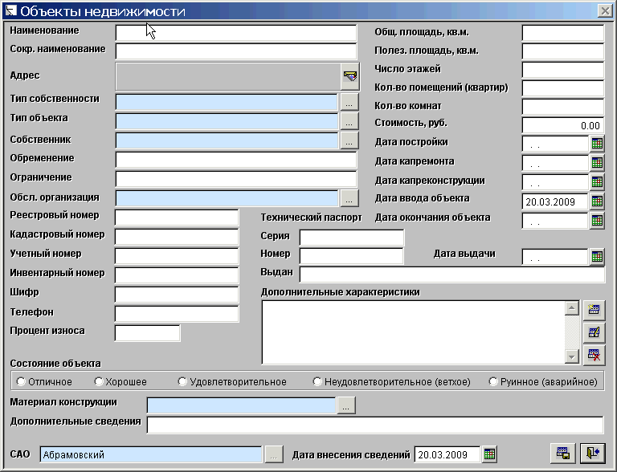
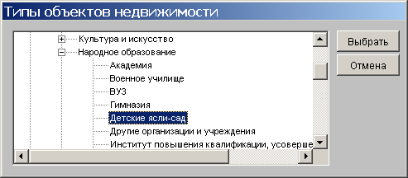
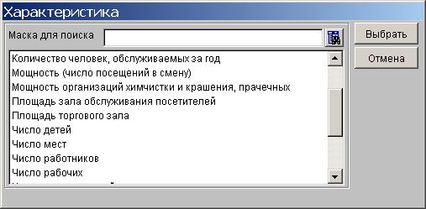
Учет объектов недвижимости

Slide 27
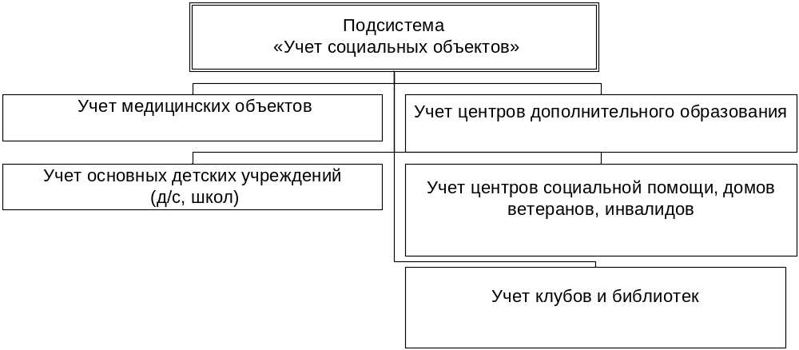
Учет социальных объектов

Slide 28
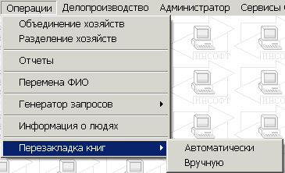
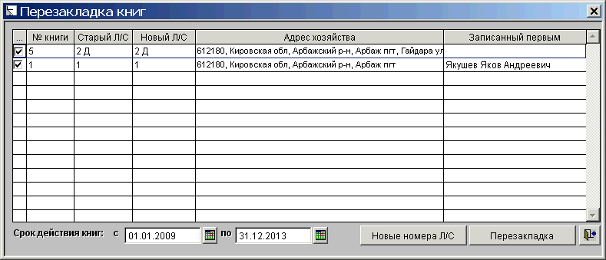
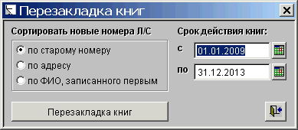
Перезакладка книг

Slide 29
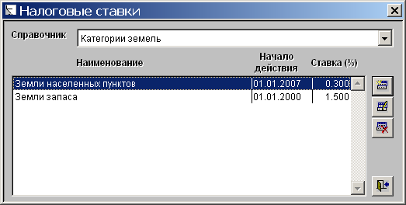
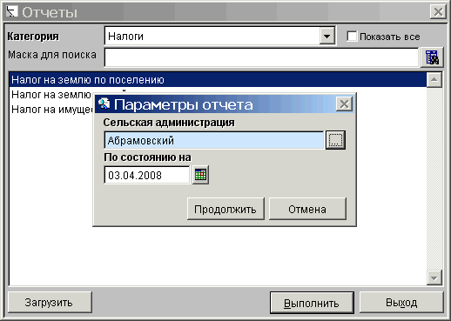
Налог на землю

Slide 30
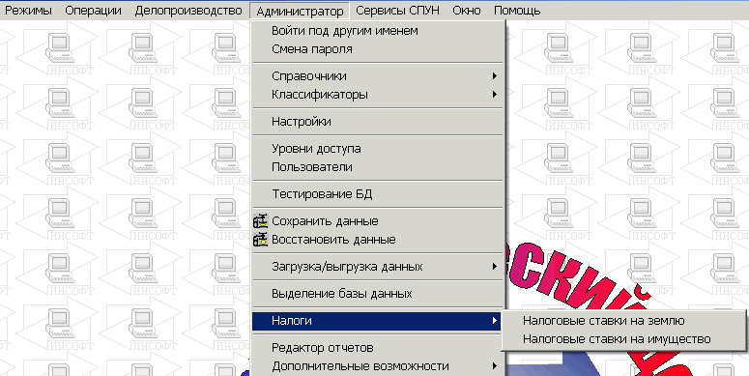
Налог на имущество

Slide 31
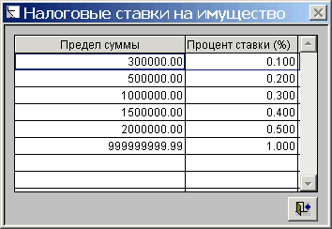
Налог на имущество

Slide 32
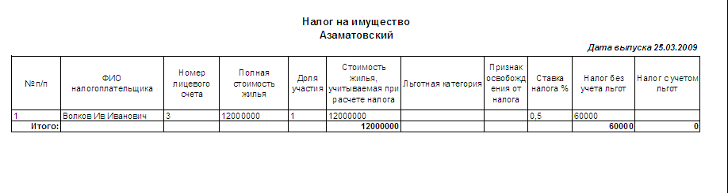
Налог на имущество

Slide 33
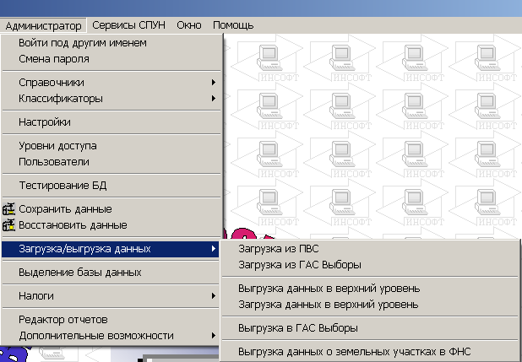
Выгрузка для ФНС

Slide 34
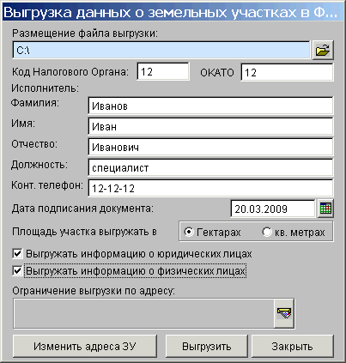
Выгрузка для ФНС

Slide 35
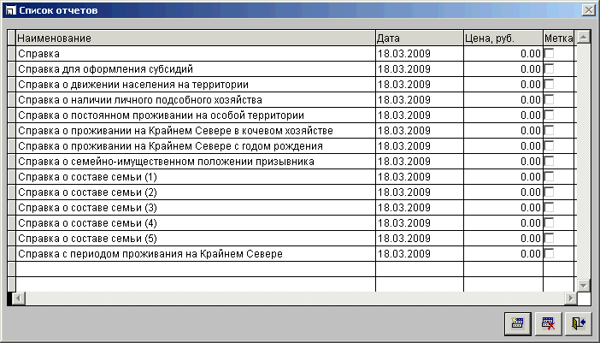
Реестр выданных справок

Slide 36
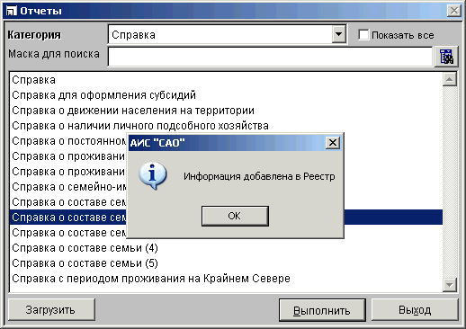
Реестр выданных справок

Slide 37
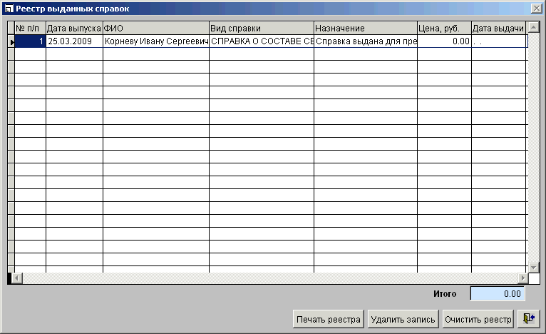
Реестр выданных справок

Slide 38
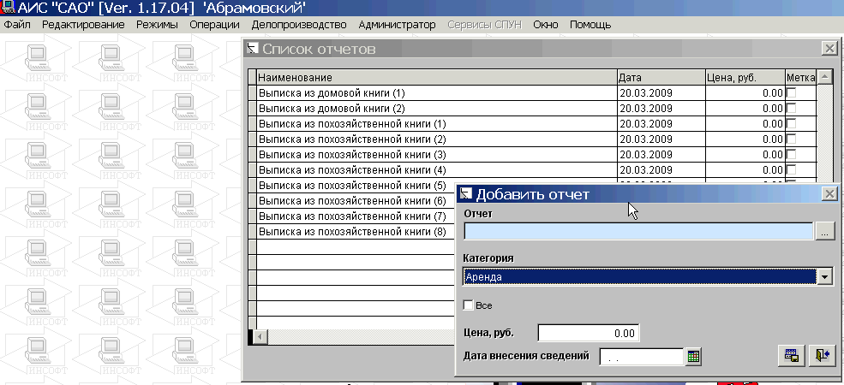
Реестр выданных справок
Notes:
Функция ведения Реестра выданных справок: настройка признака автоматического включения справки в Реестр, автоматическая регистрация выдачи справки с учетом стоимости, печать Реестра за выбранный период.
В версии 1.17.04 добавлена возможность выбора всех отчетов одновременно либо всех отчетов одной категории при формировании списка отчетов в реестре выданных справок
Добавлена возможность выбора всех отчетов одновременно либо всех отчетов выбранной категории при удалении из списка отчетов в реестре выданных справок

Slide 39
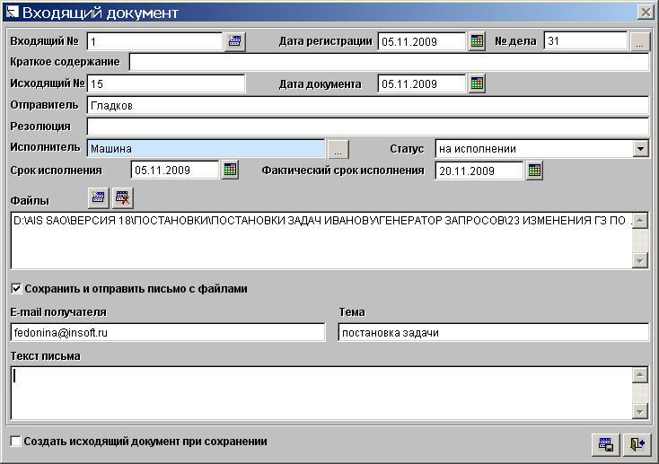


Делопроизводство
Notes:
Подсистема «Делопроизводство» предназначена для выполнения следующих функций:
Регистрация входящих документов
Ведение журнала входящих документов,
Регистрация срока исполнения
Регистрация исходящей документов в журнале
Ведение журнала исходящих документов
Регистрация заявлений граждан
Ведение журнала регистрации заявлений граждан
Формирования Списка отчетов для регистрации в Реестре выданных справок
Ведение Реестра выданных справок

Slide 40

Делопроизводство
Notes:
Подсистема «Делопроизводство» предназначена для выполнения следующих функций:
Регистрация входящих документов
Ведение журнала входящих документов,
Регистрация срока исполнения
Регистрация исходящей документов в журнале
Ведение журнала исходящих документов
Регистрация заявлений граждан
Ведение журнала регистрации заявлений граждан
Формирования Списка отчетов для регистрации в Реестре выданных справок
Ведение Реестра выданных справок

Slide 41

Делопроизводство
Notes:
Подсистема «Делопроизводство» предназначена для выполнения следующих функций:
Регистрация входящих документов
Ведение журнала входящих документов,
Регистрация срока исполнения
Регистрация исходящей документов в журнале
Ведение журнала исходящих документов
Регистрация заявлений граждан
Ведение журнала регистрации заявлений граждан
Формирования Списка отчетов для регистрации в Реестре выданных справок
Ведение Реестра выданных справок

Slide 42

Учет муниципальных кадров
Notes:
Задача «Учет муниципальных кадров » предназначена для:
хранения в БД сведений о муниципальных кадрах, занимающих в сельской администрации муниципальные должности.
•Регистрация данных о муниципальных кадрах: ввод, редактирование, удаление, поиск, регистрация прекращения работы на муниципальной должности.
•Формирование и печать:
oУнифицированной формы № 3 Список муниципальных служащих, замещающих должности категории «Б» и «В» в администрации
oУнифицированной формы № 4 Список лиц, замещающих муниципальные должности категории «А»
•Формирования и ведения справочников:
o Муниципальные должности
o Муниципальные группы
o Муниципальные классы
o Квалификационный разряд
o Вид высшего образования
o Дополнительное профессиональное образования
o Причины прекращения работы на МД
o Ученые степени

Slide 43

Учет муниципальных кадров
Notes:
Задача «Учет муниципальных кадров » предназначена для:
хранения в БД сведений о муниципальных кадрах, занимающих в сельской администрации муниципальные должности.
•Регистрация данных о муниципальных кадрах: ввод, редактирование, удаление, поиск, регистрация прекращения работы на муниципальной должности.
•Формирование и печать:
oУнифицированной формы № 3 Список муниципальных служащих, замещающих должности категории «Б» и «В» в администрации
oУнифицированной формы № 4 Список лиц, замещающих муниципальные должности категории «А»
•Формирования и ведения справочников:
o Муниципальные должности
o Муниципальные группы
o Муниципальные классы
o Квалификационный разряд
o Вид высшего образования
o Дополнительное профессиональное образования
o Причины прекращения работы на МД
o Ученые степени

Slide 44

Учет муниципальных кадров
Notes:
Задача «Учет муниципальных кадров » предназначена для:
хранения в БД сведений о муниципальных кадрах, занимающих в сельской администрации муниципальные должности.
•Регистрация данных о муниципальных кадрах: ввод, редактирование, удаление, поиск, регистрация прекращения работы на муниципальной должности.
•Формирование и печать:
oУнифицированной формы № 3 Список муниципальных служащих, замещающих должности категории «Б» и «В» в администрации
oУнифицированной формы № 4 Список лиц, замещающих муниципальные должности категории «А»
•Формирования и ведения справочников:
o Муниципальные должности
o Муниципальные группы
o Муниципальные классы
o Квалификационный разряд
o Вид высшего образования
o Дополнительное профессиональное образования
o Причины прекращения работы на МД
o Ученые степени

Slide 45


Форматы отчетов
Notes:
Режим формирования и вывода на печать отчетных форм позволяет создавать следующие списки, справки и статистические отчеты, содержащие данные по членам и материально-техническим средствам хозяйств как отдельных САО так и района в целом:
Отчеты, формируемые по отдельным САО, при работе на уровне района содержат данные только по отдельно выбранным сельским администрациям, агрегированные данные по району не формируются.
Если отчеты формируются с помощью средств Fox Pro, то при выборе пункта меню Операции/Отчет открывается окно предварительного просмотра
Возможно настроить отступ полей принтера перед печатью отчета. Для этого необходимо щелкнуть правой кнопкой мыши по отчету и выбрать значение «Изменить». Появится окно с параметрами настройки
При соответственно установленном параметре настройки выходные отчетные формы создаются в формате Microsoft Excel, что позволяет при необходимости производить их форматирование, редактирование и вывод на печать в требуемом виде.
При необходимости проведения редактирования отчета (например, справка о составе семьи) требуется с помощью двойного щелчка мыши поместить курсор в требуемой ячейке и произвести ввод или замену текста.
Если в выходном документе не требуется вывод на печать всех столбцов сформированной таблицы, то столбец можно скрыть
Не следует сохранять отчет с именем, заданным по умолчанию, т.к. произойдет уничтожение предыдущих форм и нарушение шаблонов документации!
Если при установке системы у файлов, содержащих шаблоны выходных отчетов, расположенным в папке XLS, был установлен атрибут «Только для чтения», то при попытке прямого сохранения будет выдано окно «Сохранение документа» с предложенным именем файла, например «Копия alphabook», в папке XLS установочной директории.
Если по каким-либо причинам шаблоны отчетных форм все же были разрушены, скопировать с установочного диска директорию XLS с шаблонами и провести корректное выполнение процедур.

Slide 46

Форматы отчетов
Notes:
Режим формирования и вывода на печать отчетных форм позволяет создавать следующие списки, справки и статистические отчеты, содержащие данные по членам и материально-техническим средствам хозяйств как отдельных САО так и района в целом:
Отчеты, формируемые по отдельным САО, при работе на уровне района содержат данные только по отдельно выбранным сельским администрациям, агрегированные данные по району не формируются.
Если отчеты формируются с помощью средств Fox Pro, то при выборе пункта меню Операции/Отчет открывается окно предварительного просмотра
Возможно настроить отступ полей принтера перед печатью отчета. Для этого необходимо щелкнуть правой кнопкой мыши по отчету и выбрать значение «Изменить». Появится окно с параметрами настройки
При соответственно установленном параметре настройки выходные отчетные формы создаются в формате Microsoft Excel, что позволяет при необходимости производить их форматирование, редактирование и вывод на печать в требуемом виде.
При необходимости проведения редактирования отчета (например, справка о составе семьи) требуется с помощью двойного щелчка мыши поместить курсор в требуемой ячейке и произвести ввод или замену текста.
Если в выходном документе не требуется вывод на печать всех столбцов сформированной таблицы, то столбец можно скрыть
Не следует сохранять отчет с именем, заданным по умолчанию, т.к. произойдет уничтожение предыдущих форм и нарушение шаблонов документации!
Если при установке системы у файлов, содержащих шаблоны выходных отчетов, расположенным в папке XLS, был установлен атрибут «Только для чтения», то при попытке прямого сохранения будет выдано окно «Сохранение документа» с предложенным именем файла, например «Копия alphabook», в папке XLS установочной директории.
Если по каким-либо причинам шаблоны отчетных форм все же были разрушены, скопировать с установочного диска директорию XLS с шаблонами и провести корректное выполнение процедур.

Slide 47

Выпуск отчетов
Notes:
Всего более 80 отчетных форм.
Режим формирования и вывода на печать отчетных форм позволяет создавать следующие списки, справки и статистические отчеты, содержащие данные по членам и материально-техническим средствам хозяйств как отдельных САО так и района в целом:
Отчеты, формируемые по отдельным САО, при работе на уровне района содержат данные только по отдельно выбранным сельским администрациям, агрегированные данные по району не формируются.
Если отчеты формируются с помощью средств Fox Pro, то при выборе пункта меню Операции/Отчет открывается окно предварительного просмотра
Возможно настроить отступ полей принтера перед печатью отчета. Для этого необходимо щелкнуть правой кнопкой мыши по отчету и выбрать значение «Изменить». Появится окно с параметрами настройки
При соответственно установленном параметре настройки выходные отчетные формы создаются в формате Microsoft Excel, что позволяет при необходимости производить их форматирование, редактирование и вывод на печать в требуемом виде.
При необходимости проведения редактирования отчета (например, справка о составе семьи) требуется с помощью двойного щелчка мыши поместить курсор в требуемой ячейке и произвести ввод или замену текста.
Если в выходном документе не требуется вывод на печать всех столбцов сформированной таблицы, то столбец можно скрыть
Не следует сохранять отчет с именем, заданным по умолчанию, т.к. произойдет уничтожение предыдущих форм и нарушение шаблонов документации!
Если при установке системы у файлов, содержащих шаблоны выходных отчетов, расположенным в папке XLS, был установлен атрибут «Только для чтения», то при попытке прямого сохранения будет выдано окно «Сохранение документа» с предложенным именем файла, например «Копия alphabook», в папке XLS установочной директории.
Если по каким-либо причинам шаблоны отчетных форм все же были разрушены, скопировать с установочного диска директорию XLS с шаблонами и провести корректное выполнение процедур.

Slide 48

Редактор отчетов
Notes:
Рассмотрим пример создания нового вида Справки. Для создания которой используем Excel-шаблон и описание ячеек аналогичной справки.

Slide 49
Редактор отчетов
1 этап Создание Excel-шаблона
1 шаг. Определение Excel-шаблона
2 шаг. Создание нового шаблона на базе имеющегося в системе
3 шаг. Сохранение Excel-шаблона
2 этап Создание отчета в Редакторе
4 шаг. Создание нового отчета
5 шаг Добавление параметров
6 шаг Выбор ячеек
7 шаг Описание ячеек
8 шаг Получение и проверка результата
3 этап Тиражирование
9 шаг Выгрузка отчета
10 шаг Копирование шаблона
11 шаг Загрузка отчета
12 шаг Запись шаблона
Notes:
Рассмотрим пример создания нового вида Справки. Для создания которой используем Excel-шаблон и описание ячеек аналогичной справки.

Slide 50

Редактор отчетов
1 этап Создание Excel-шаблона
1 шаг. Определение Excel-шаблона
2 шаг. Создание нового шаблона на базе имеющегося в системе
3 шаг. Сохранение Excel-шаблона
2 этап Создание отчета в Редакторе
4 шаг. Создание нового отчета
5 шаг Добавление параметров
6 шаг Выбор ячеек
7 шаг Описание ячеек
8 шаг Получение и проверка результата
3 этап Тиражирование
9 шаг Выгрузка отчета
10 шаг Копирование шаблона
11 шаг Загрузка отчета
12 шаг Запись шаблона
Notes:
Рассмотрим пример создания нового вида Справки. Для создания которой используем Excel-шаблон и описание ячеек аналогичной справки.

Slide 51

Дополнительные функции
Notes:
Операция «Переименование Адресных объектов» предназначена для глобальной замены одного из элементов адреса во всех введенных адресах.

Slide 52

АИС САО верхнего уровня
Notes:
Подсистемы:
Ведение агрегированных данных похозяйственного учета
Информационно-справочное обслуживание граждан и организаций
Информационное взаимодействие
Административное обслуживание.
Описание функций подсистемы «Ведения агрегированных данных похозяйственного учета»
- агрегирование данных похозяйственных книг сельских поселений, о населении, земле, жилом фонде, растениеводческих, животноводческих, рыбопромысловых и охотничьих хозяйствах, материально-технической базе хозяйств, ведение базы агрегированных данных, контроль целостности при получении, передаче и агрегировании данных.
Описание функций подсистемы «Информационно-справочное обслуживание организаций»
-обеспечивает поиск информации в базе интегрированных данных по любым реквизитам, формированиt списков, статистических сводок, справок, отчетных форм.
Описание функций подсистемы «Информационное взаимодействие»,
Обеспечивает информационное взаимодействие с АИС СП уровня сельского поселения;
информационное взаимодействие с органами статистики;
информационное взаимодействие с ГАС «Выборы»;
информационное взаимодействие с органами социальной защиты населения, а также СПУН.
Подсистема «Административное обслуживание» обеспечивает:
ведение региональных классификаторов,
актуализацию общероссийских классификаторов,
разграничение прав и полномочий пользователей,
настройку параметров системы,
сохранение и восстановления классификаторов, справочников и баз данных, как на уровне района, так и фрагментов баз данных отдельных сельских поселений в случае потери данных каким-либо сельским поселением.

Slide 53

Генератор запросов
Notes:
По членам хозяйств
При формировании запроса на поиск информации в поля экранной формы требуется ввести необходимые данные
Для корректного вывода результатов поиска рекомендуется заполнить поле Заголовок отчета.
Возможно проводить поиск лиц по адресу. Форма открывается при нажатии кнопки Ввод адреса. Поиск проводится по различным элементам адреса - регион, район, город, населенный пункт, улица, дом, квартира, индекс.
Дополнительные параметры запроса для обеспечения поиска членов хозяйства с учетом образования, сведений о пенсии, льготах, занятости, сведений о воинской службе.
По хозяйствам
В правой части экрана расположены Дополнительные параметры запроса для обеспечения поиска хозяйства по одну из дополнительным характеристикам – Земля, Жилой фонд, Скот и Технические средства.
Нажать кнопку Сформировать запрос. Список хозяйств, удовлетворяющих условию поиска будет представлен в виде отчета.
Выходные формы
Результирующие данные по запросу, сформированному пользователем, помещаются в выходную форму в формате Excel или Fox Pro.
В зависимости от выбранных дополнительных параметров будет сформирована выходная форма, содержащая дополнительные столбцы. Так например, если в качестве дополнительного параметра указываются сведения об образовании, то в выходной форме помимо основных столбцов будут присутствовать столбцы по типу образования и специальности по образованию.

Slide 54

Генератор запросов
Notes:
По членам хозяйств
При формировании запроса на поиск информации в поля экранной формы требуется ввести необходимые данные
Для корректного вывода результатов поиска рекомендуется заполнить поле Заголовок отчета.
Возможно проводить поиск лиц по адресу. Форма открывается при нажатии кнопки Ввод адреса. Поиск проводится по различным элементам адреса - регион, район, город, населенный пункт, улица, дом, квартира, индекс.
Дополнительные параметры запроса для обеспечения поиска членов хозяйства с учетом образования, сведений о пенсии, льготах, занятости, сведений о воинской службе.
По хозяйствам
В правой части экрана расположены Дополнительные параметры запроса для обеспечения поиска хозяйства по одну из дополнительным характеристикам – Земля, Жилой фонд, Скот и Технические средства.
Нажать кнопку Сформировать запрос. Список хозяйств, удовлетворяющих условию поиска будет представлен в виде отчета.
Выходные формы
Результирующие данные по запросу, сформированному пользователем, помещаются в выходную форму в формате Excel или Fox Pro.
В зависимости от выбранных дополнительных параметров будет сформирована выходная форма, содержащая дополнительные столбцы. Так например, если в качестве дополнительного параметра указываются сведения об образовании, то в выходной форме помимо основных столбцов будут присутствовать столбцы по типу образования и специальности по образованию.

Slide 55

Генератор запросов
Notes:
По членам хозяйств
При формировании запроса на поиск информации в поля экранной формы требуется ввести необходимые данные
Для корректного вывода результатов поиска рекомендуется заполнить поле Заголовок отчета.
Возможно проводить поиск лиц по адресу. Форма открывается при нажатии кнопки Ввод адреса. Поиск проводится по различным элементам адреса - регион, район, город, населенный пункт, улица, дом, квартира, индекс.
Дополнительные параметры запроса для обеспечения поиска членов хозяйства с учетом образования, сведений о пенсии, льготах, занятости, сведений о воинской службе.
По хозяйствам
В правой части экрана расположены Дополнительные параметры запроса для обеспечения поиска хозяйства по одну из дополнительным характеристикам – Земля, Жилой фонд, Скот и Технические средства.
Нажать кнопку Сформировать запрос. Список хозяйств, удовлетворяющих условию поиска будет представлен в виде отчета.
Выходные формы
Результирующие данные по запросу, сформированному пользователем, помещаются в выходную форму в формате Excel или Fox Pro.
В зависимости от выбранных дополнительных параметров будет сформирована выходная форма, содержащая дополнительные столбцы. Так например, если в качестве дополнительного параметра указываются сведения об образовании, то в выходной форме помимо основных столбцов будут присутствовать столбцы по типу образования и специальности по образованию.

Slide 56

Запросы по хозяйствам

Slide 57


Запросы по агрегированным данным

Slide 58

Запросы по агрегированным данным

Slide 59


Учет имущества МО
Notes:
Введен «Учет транспортных средств» для транспортных средств, не принадлежащих хозяйству, собственниками которых являются юридические и физические лица.
Учет собственников - юридических лиц, с возможностью добавления новых юрлиц в справочник «Предприятия, организации, учреждения»
Формирование Реестра муниципальных транспортных средств

Slide 60

Учет имущества МО
Notes:
Введен «Учет транспортных средств» для транспортных средств, не принадлежащих хозяйству, собственниками которых являются юридические и физические лица.
Учет собственников - юридических лиц, с возможностью добавления новых юрлиц в справочник «Предприятия, организации, учреждения»
Формирование Реестра муниципальных транспортных средств

Slide 61

Аренда
Notes:
Режим «Аренда земельных участков» для выполнения функций:
Учет договоров аренды земельных участков (добавление, просмотр, изменение, удаление)
Учет арендодателей - юридических лиц, с возможностью добавления новых юрлиц в справочник «Предприятия, организации, учреждения»
Учет арендаторов: физических и юридических лиц
Ввод коэффициентов для расчета арендной платы
Расчет арендной платы в зависимости от коэффициентов
Формирование Реестра договоров об аренде земли
Введен Режим «Аренда имущества» для выполнения функций:
Учет договоров аренды имущества (добавление, просмотр, изменение, удаление)
Учет арендодателей - юридических лиц, с возможностью добавления новых юрлиц в справочник «Предприятия, организации, учреждения»
Учет арендаторов: физических и юридических лиц
Ввод коэффициентов для расчета арендной платы
Расчет арендной платы в зависимости от коэффициентов
Формирование Реестра договоров об аренде имущества

Slide 62

Аренда
Notes:
Режим «Аренда земельных участков» для выполнения функций:
Учет договоров аренды земельных участков (добавление, просмотр, изменение, удаление)
Учет арендодателей - юридических лиц, с возможностью добавления новых юрлиц в справочник «Предприятия, организации, учреждения»
Учет арендаторов: физических и юридических лиц
Ввод коэффициентов для расчета арендной платы
Расчет арендной платы в зависимости от коэффициентов
Формирование Реестра договоров об аренде земли
Введен Режим «Аренда имущества» для выполнения функций:
Учет договоров аренды имущества (добавление, просмотр, изменение, удаление)
Учет арендодателей - юридических лиц, с возможностью добавления новых юрлиц в справочник «Предприятия, организации, учреждения»
Учет арендаторов: физических и юридических лиц
Ввод коэффициентов для расчета арендной платы
Расчет арендной платы в зависимости от коэффициентов
Формирование Реестра договоров об аренде имущества

Slide 63
Журнал выгрузки
Формирование записей в Журнал при выполнении операций на уровне с/а:
    Восстановить данные
    Сохранить данные
    Загрузка из ПВС
    Загрузка из ГАС Выборы
    Выгрузка данных в верхний уровень
    Выгрузка в ГАС Выборы
    Выгрузка данных о земельных участках в ФНС
На уровне района и региона при выполнении следующих операций:
    Загрузка базы данных сельской администрации
    Выделение базы данных
    Восстановить данные
    Сохранить данные

Slide 64


Журнал выгрузки

Slide 65


Встроенная помощь

Slide 66


Встроенная помощь

Slide 67
20000
ПОЛЬЗОВАТЕЛЕЙ
СПАСИБО ЗА ВНИМАНИЕ
insoft@insoft.ru

